Slide 1
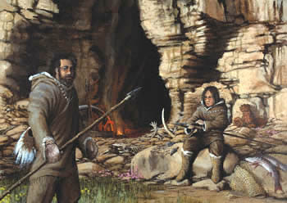
MARIA SANZ
LA EDAD
DE PIEDRA
Cazadores y recolectores
Escribe en tu cuaderno:¿Qué significa el prefijo paleo? ¿Y su contrario neo?

Slide 2
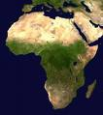
Los primeros seres humanos vivieron en Africa.
Desde allí se expandieron por todo el mundo tardando millones de años y para mantenerse cazaron y recolectaron frutos y semillas.

Slide 3
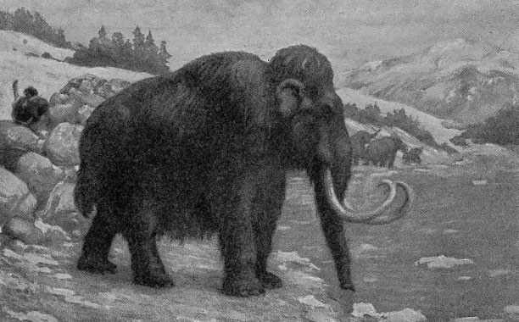

CAZANDO…

Slide 4


¡Y SIN SER CAZADOS!

Slide 5
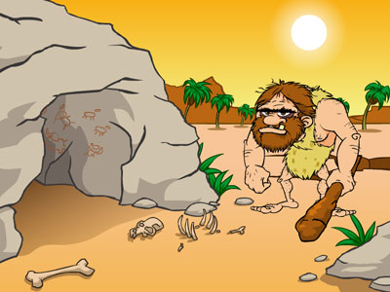
Ugh ¡ Mi tener hambre!

Slide 6
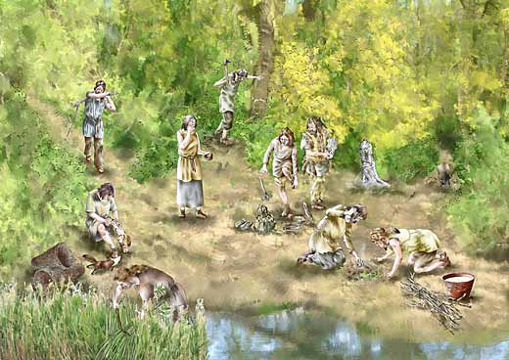
Grupos de familias forman los clanes.
Recolectaban raices, nueces y frutas.
Además colaboraban para cubrir las necesidades básicas como conseguir comida
Cazaban & Recolectaban / Nomadas

Slide 7
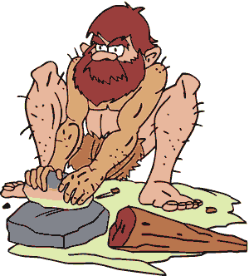

De los animales :
que cazaban obtenían
carne para comer
huesos para utiles
piel para vestirse

Slide 8
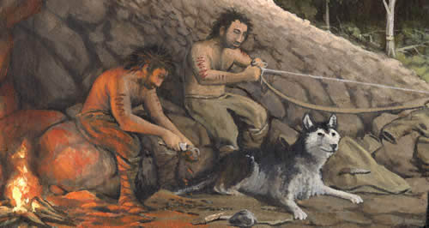
Se establecían en cuevas o abrigos rocosos en zonas de caza abundante-

Slide 9


Los clanes (tribus) migraban cuando la comida (plantas o animales) escasea
Yaba-daba-doo!

Slide 10
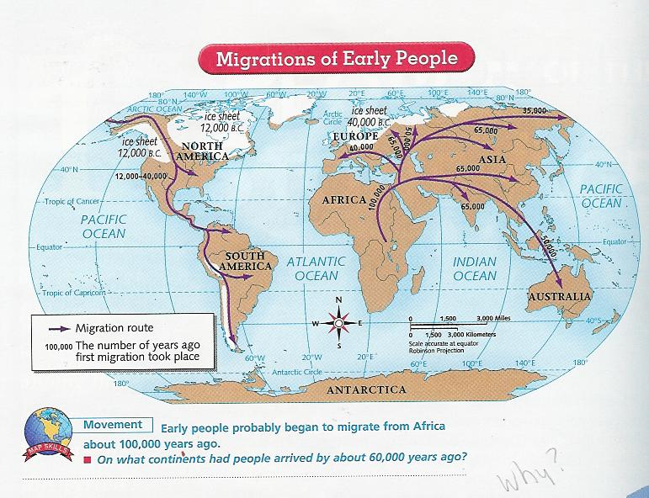
Expandiendose por todo el mundo

Slide 11

Motivos para emigrar
No había suficiente comida
Competencia con otros clanes
Cambios en el clima
Seguían a los animals en sus desplazamientos estacionales.

Slide 12
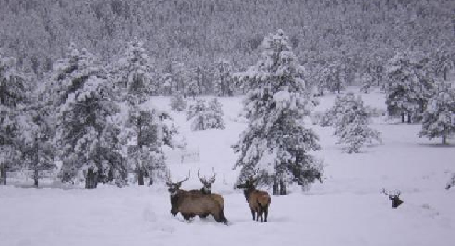
La Edad del hielo
Hace 35,000 años el
hielo cubrió 1/3 de la tierra
Resultado…los oceanos se helaron formando
“puentes” que hicieron las migraciones más fáciles

Slide 13
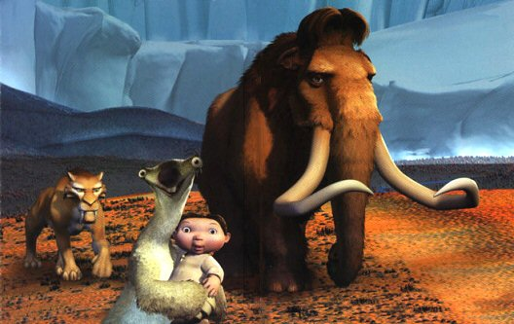
Y también se hizo una peli…

Slide 14
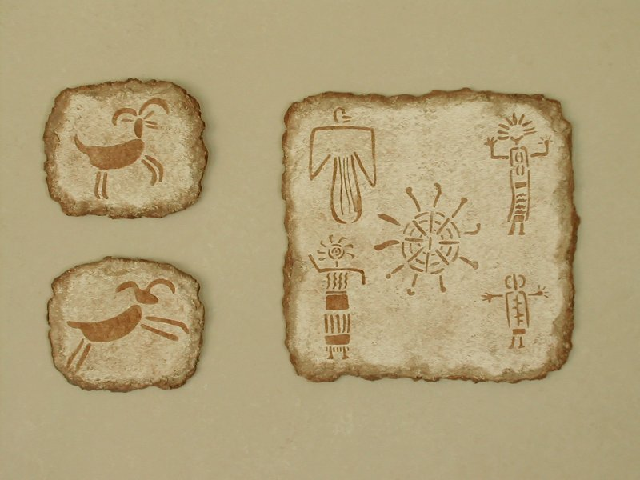

El paleolítico se estudia por las pinturas en las cuevas.

Slide 15
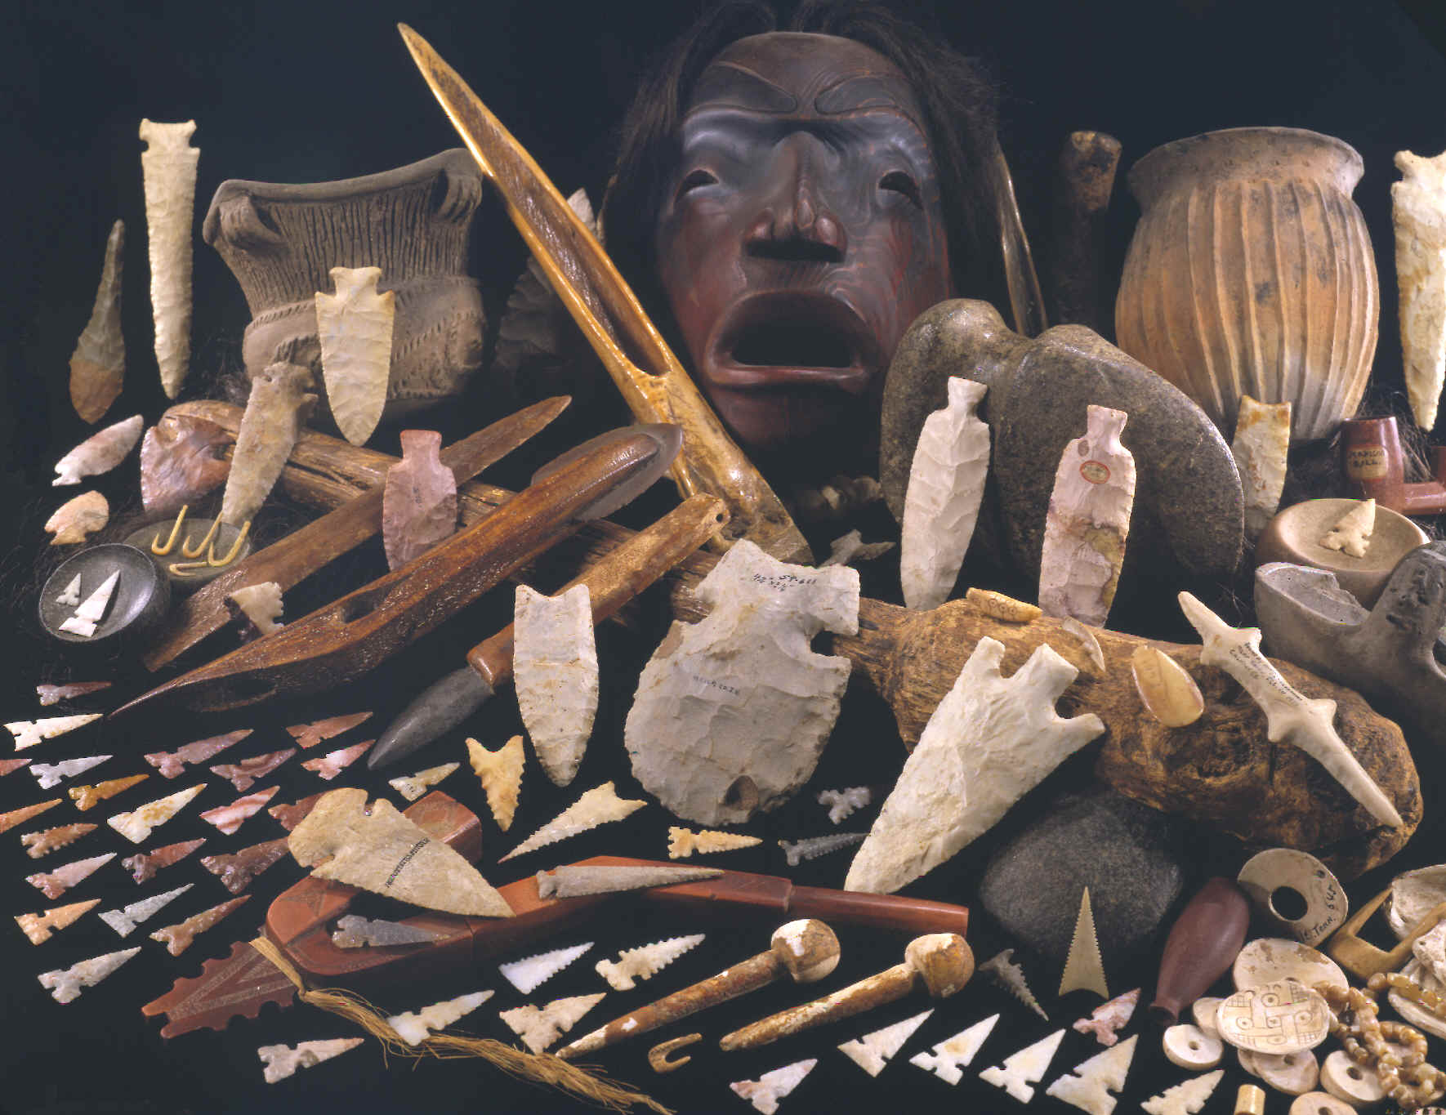
Y los útiles

Slide 16

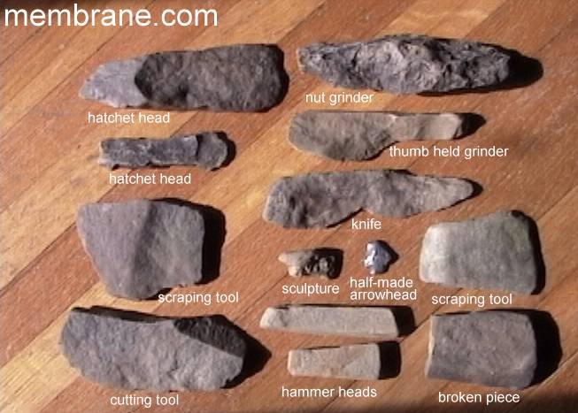
Utiles de piedra

Slide 17

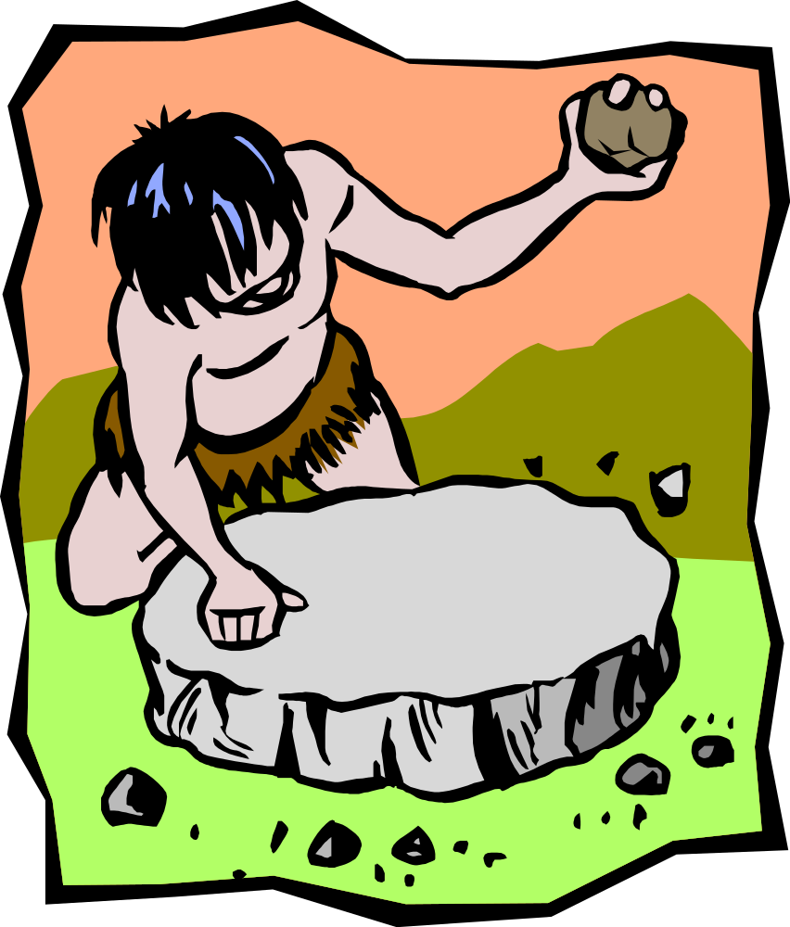
Aquí vemos como se fabricaban los útiles de piedra-.
¡Cuidado con tus dedos, amigo!

Slide 18
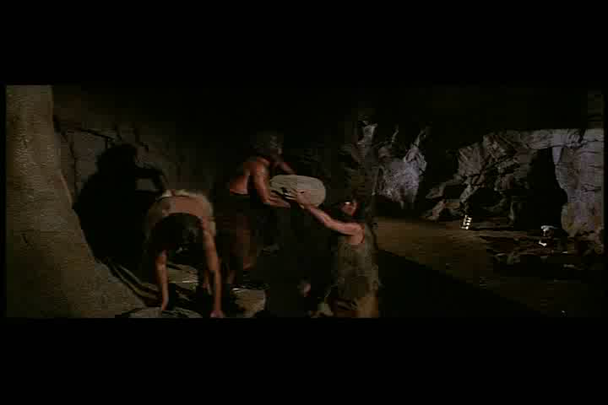

Slide 19
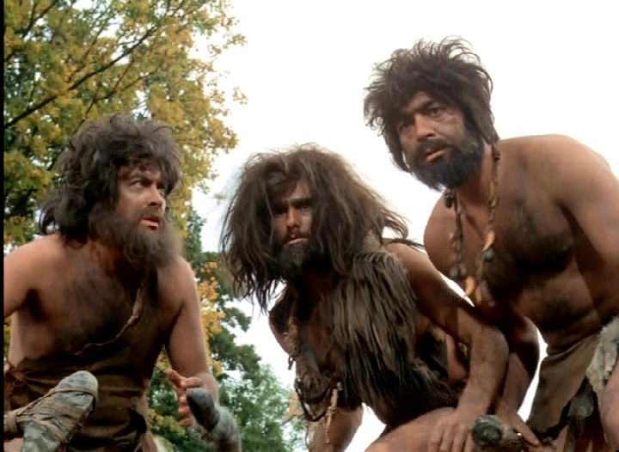
¿Qué hemos aprendido?

Slide 20
¿Cómo obtenía el hombre primitive la comida para sobrevivir?

Slide 21
2. ¿Qué impulsaba a los hombres primitivos a trabajar juntos?

Slide 22

Paleolitico -
Resumen
Eran cazadores y recolectores.
Eran nomadas (se desplazaban de un lugar a otro)
Hacían útiles de madera y hueso
Expresaban sus creencias en pinturas rupestres.
Se organizaban y trabajaban juntos para sobrevivir

Slide 23
3. Además, ¿qué otra finalidad tenia trabajar en equipo en la epoca del paleolítico?

